Slide 1
Le cinque dimensioni del lavoro
- il livello fisico
- il livello intellettuale.
- il livello delle emozioni,
- il livello della volontà,
- il livello delle qualità inerenti noto anche come il livello spirituale.

Slide 2
Il livello fisico
Comprende elementi come
l’aspetto fisico,
la simpatia,
l’estetica,
l’odore,
i capelli,
lo sguardo,
la musicalità della voce
il colore della pelle
il genere

Slide 3
Intelletuale
la cultura,
Le competenze
la capacità di esprimersi,
la memoria,
il vocabolario,
la velocità di apprendimento,
la brillantezza dell’intelletto,
la velocità del ragionamento,
la capacità di proporre,
la capacita di pensare e di riflettere.

Slide 4
Le tre dimensioni mancanti
- il livello delle emozioni,
- il livello della volontà,
- il livello delle qualità inerenti noto anche come il livello spirituale.

Slide 5
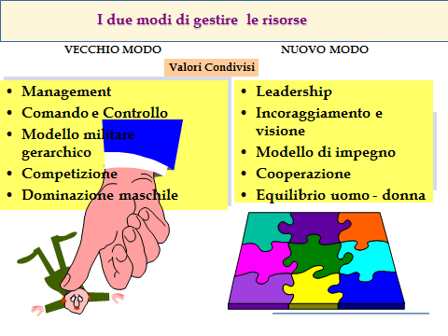

Slide 6
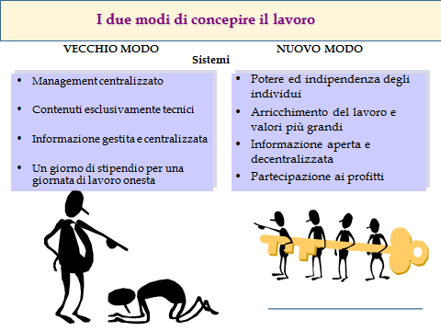

Slide 7
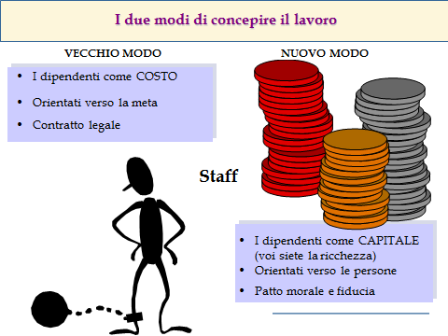

Slide 8
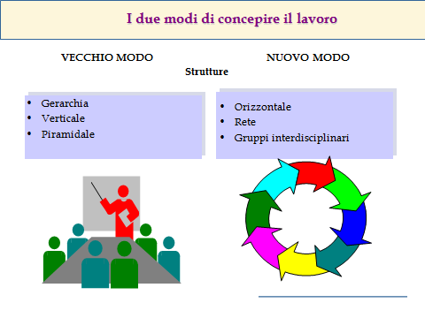

Slide 9
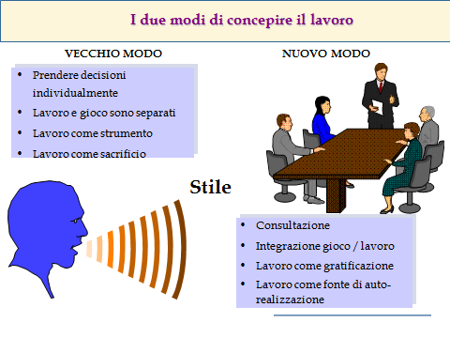

Slide 10
